Slide 1
UNIVERSITE SIDI MOHAMED BEN ABDELLAH ECOLE SUPERIEURE DE TECHONOLOGIE DE FES DEPARTEMENT GENIE DES PROCEDES OPTION INDUSTRIES CHIMIQUES
PROJET DE FIN D’ÉTUDES
Simulation de la conduite automatisé d’un réacteur chimique a cuve parfaitement agitée
Encadré par :
Mr. RABAI
JURY :
Mr.RABI
Mr. SLAOUi
Mr . ZERROUQ
Réalisé par :
REMISSA IMANE
FERGHASS ABDELLATIF
2013/2014

Slide 2
PLAN
Introduction
Conclusion
Modélisation d’un réacteur chimique non isotherme à cuve parfaitement agitée (CSTR)
Etude de la conduite automatique d’un réacteur chimique exothermique non isotherme à cuve parfaitement agitée(CSTR)

Slide 3
Introduction

Slide 4
OBJECTIF DU TRAVAIL
Ce travail constitue la deuxième partie de l’étude en simulation de la conduite automatisée d’un réacteur chimique à cuve parfaitement agitée ‘CSTR
Proposition d’ une stratégie de contrôle automatique permettant de stabiliser la température du réacteur au point de fonctionnement instable
Test de la stratégie proposé

Slide 5
première partie:
Modélisation d’un réacteur chimique exothermique non isotherme à cuve parfaitement agitée ‘CSTR’

Slide 6
Modèle mathématique du réacteur sans régulation
1,1 schéma simplifié ‘CSTR ‘

Slide 7
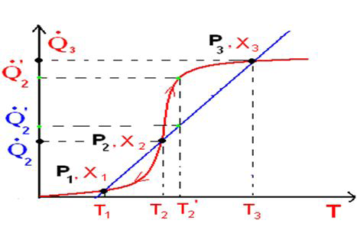
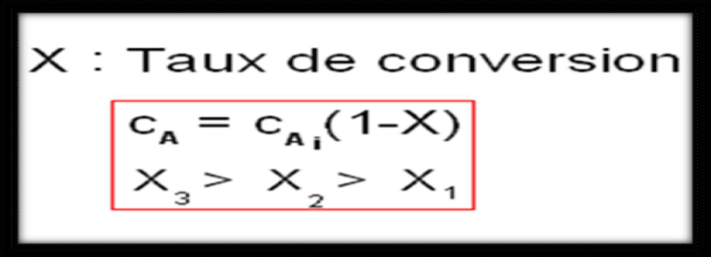
2.Multiplicité de point de fonctionnement dans un réacteur chimique exothermique
2.1 Trois points de fonctionnement possibles P1, P2 et P3
: Courbe en sigmoïde
( Chaleur dégagée par la réaction ).
: Droite linéaire ( Chaleur évacuée par refroidissement ).
P1 : Point de fonctionnement froid mauvais rendement.
P2 : Point de fonctionnement intermédiaire acceptable malheureusement
instable .
P3 : Point de fonctionnement chaud dangereux car risque de
dégradation du catalyseur , du produit B, etc..

Slide 8
Deuxième partie :
Etude de la conduite automatique d’un réacteur chimique exothermique non isotherme à cuve parfaitement agitée(CSTR)

Slide 9
2.Proposition d'une stratégie de conduite du réacteur
2/2 Régulation en cascade et à échelle partagée de la température du réacteur au point de fonctionnement instable.

Slide 10
2/3 Régulation en cascade et à échelle partagée de la température du réacteur au point de fonctionnement instable.
v

Slide 11
troisième partie :
Test des performances de la stratégie proposé

Slide 12
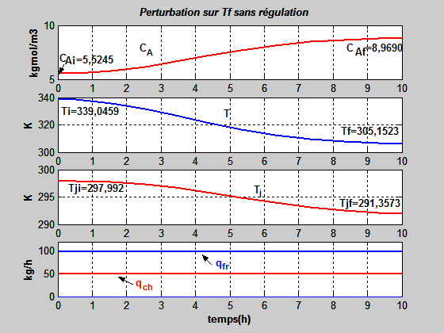
3/1 Évolution des variables d'état t_{j} , C_{A},T et des débits commandables q_{ch} et q_{fr} suite à une augmentation de -1°C de t_{f}. Sans régulation de température du réacteur.

Slide 13
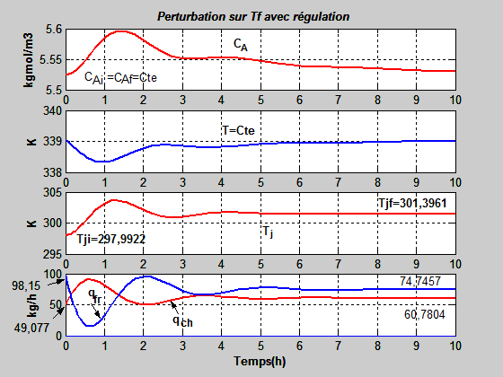
3/1 evolution des variables d'état t_{j}, c_{a},t et des débits commandables q_{ch} et q_{fr} suite à une augmentation de -1°c de t_{f}. avec régulation de température du réacteurs

Slide 14
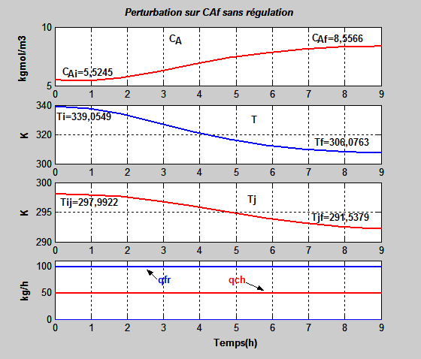
Evolution des variables d'état t_{j}, C_{A}, T et des débits commandables q_{ch} et q_{fr} suite une augmentation de la concentration du réactif c_{af} sans régulation de température du réacteur.

Slide 15
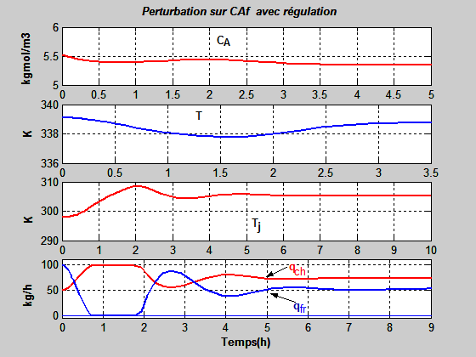
Evolution des variables d'état t_{j}, C_{A}, T et des débits commandables q_{ch} et q_{far} suite à une augmentation de la concentration du réactif. Avec régulation de la température du réacteur.

Slide 16
Conclusion

Slide 17
Merci pour votre attention

